Slide 1
Государственное бюджетное дошкольное образовательное учреждение - Центр развития ребенка д /сад №129 Выборгского района Санкт – Петербурга.
ПРЕЗЕНТАЦИЯ
«Правила дорожного движения для малышей»
(советы родителям - младший дошкольный возраст)
Подготовила воспитатель:
Орехова Л.Б.
2016 год

Slide 2
Все мы любим своих детей и желаем им крепкого здоровья и долгих лет жизни, для этого очень важно объяснять детям основы безопасности и правила дорожного движения, начиная с младшего дошкольного возраста. Начиная с младшего дошкольного возраста надо знакомить детей с понятиями: улица, дорога, тротуар, перекресток и т.п. Формировать элементарные представления о правилах дорожного движения, безопасного поведения на улице, в общественном транспорте, на эскалаторе метро и других общественных местах.

Slide 3
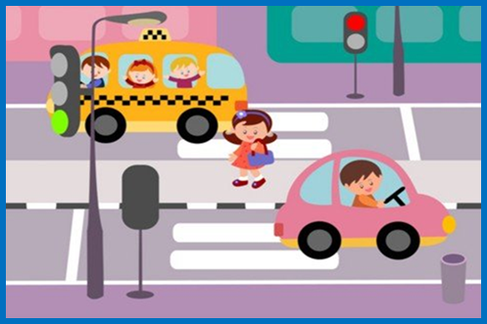
Знакомить детей с понятием - «Светофор», назначением каждого цвета светофора. Лучше делать это в игровой форме, со стихами, чтобы ребенку легче было запомнить. Знакомить с правилами дорожного движения, как правильно переходить улицу, с понятиями: «Зебра», «Пешеходный переход», «Островок безопасности», «Остановка общественного транспорта», «Подземный переход»
Что за белые полоски На соседнем перекрестке? Это «ЗЕБРА» – «ПЕРЕХОД» Через улицу ведет.
Перейти дорогу можно Там, где ЗНАК стоит ДОРОЖНЫЙ. Чтобы мы его узнали, Нам его нарисовали.

Slide 4
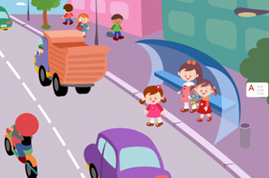
Знакомить с различными видами городского транспорта, особенностями их внешнего вида и назначения (автомобиль, автобус, трамвай, метро и другие)
Постепенно подводить детей к пониманию, что правила дорожного движения соблюдать очень важно и что на проезжей части играть опасно!

Slide 5
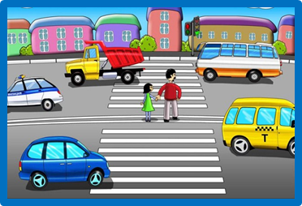
Объясняя своему ребенку правила безопасного поведения – старайтесь сами их выполнять, хотя бы в его присутствии. Объясните ребенку, почему нельзя нарушать правила дорожного движения и другие и что может произойти, если их нарушить.
Этим объяснением мы и формируем у ребенка основы безопасности, которые помогут ему в жизни и научат его логически осмысливать свои поступки.

